Slide 1
大学生健康教育课程概述
消化系统疾病防治
吕晓飞 中国科学技术大学医院 2021.09

Slide 2
课程概述
主要内容包括：
1、大学生常见病多发病的预防与治疗；
2、常用的急救、抢救措施；
3、基础医学常识。
不同内容课程由相应科室专业医师/药师进行授课。

Slide 3
课程概述
参考书目录：
1、人民卫生出版社 《眼科学》 第2版
2、人民卫生出版社 《内科学》 第7版
3、人民卫生出版社 《传染病学》 第6版
4、人民卫生出版社 《皮肤与性病学》 第7版
5、人民卫生出版社 《现场急救学》 第1版
6、人民卫生出版社 《新编药物学》 第17版

Slide 4
课程概述
课程分配：
消化系统疾病防治
屈光不正及其矫正
合理用药常识
结核病防治
急诊抢救-心肺复苏
肝病防治
急诊抢救-中毒处理
急诊抢救-创伤急救
颈椎病
常见性传播疾病防治

Slide 5
常见消化道疾病的症状
一、恶心及呕吐
恶心:上腹不适，紧迫欲呕的感觉。可伴迷走神经兴奋的症状（血压下降、心率过缓、流涎、出汗、皮肤苍白） 。
呕吐:胃或部分小肠内容物，通过食管逆流经口腔而排出体外。

Slide 6
恶心及呕吐病因
1、腹腔内
①梗阻原因 幽门梗阻、小肠梗阻、结肠梗阻、肠系膜上动脉综合征
②胃肠系感染 病毒性、细菌性、寄生虫
③炎症性疾病 胆囊炎、胰腺炎、阑尾炎、肝炎
④感觉运动障碍 胃轻瘫、假性小肠梗阻、胃食管反流、功能性呕吐、周期性呕吐综合征
⑤ 胆绞痛、尿路结石

Slide 7
恶心及呕吐病因
2、腹腔外
①心肺疾病 心肌病、心肌梗死
②迷路疾病 运动病、迷路炎、恶性肿瘤、耳石症
③颅内疾病 恶性肿瘤、出血、梗塞、脓肿、脑积水
④精神性疾病 厌食症和精神性贪食症、抑郁症
⑤术后呕吐、晕动病

Slide 8
恶心及呕吐病因
3、药物/代谢性疾病
①药物 癌症化疗药、抗生素、抗心律失常药物、地高辛、口服降糖药、口服避孕药
②内分泌/代谢性疾病 妊娠、尿毒症、酮症酸中毒、甲状腺及甲状旁腺疾病、肾功能不全
③毒物 肝衰竭、乙醇

Slide 9
恶心及呕吐的治疗
1.治疗原发病
2.一般治疗
①急性呕吐者，禁食、纠正水、电解质平衡紊乱。
②肠梗阻、急性胰腺炎、胃肠穿孔等患者进行胃肠减压。
③ 慢性呕吐者，根据营养状况决定是否经口进食或肠内外营养支持。
④酌情使用止吐药物及胃肠促动力药 胃复安（甲氧氯普安）、昂丹司琼、格拉司琼、苯海拉明、异丙嗪、山莨菪碱、阿托品、吗丁啉、莫沙必利、伊托必利

Slide 10
常见消化道疾病的症状
二、腹痛 腹痛多由腹内组织或器官受到某种强烈刺激或损伤所致，也可由胸部疾病及全身性疾病所致。可表现为胀痛、绞痛、烧灼痛、刺痛、撕裂痛、隐痛等。根据病程长短又分为急性腹痛和慢性腹痛（病程大于6个月，持续或反复发作的腹痛）。

Slide 11
腹 痛
（一）急性腹痛
特点：起病急、 症状重、转变快
急腹症：须作外科紧急处理的急性腹痛

Slide 12
急性腹痛的常见病因
1. 腹腔脏器急性炎症：急性胃肠炎、急性胰腺炎、急性胆囊炎 2. 空腔脏器阻塞或扩张：肠梗阻、蛔虫、结石 3. 脏器扭转或破裂：肠扭转、卵巢扭转、肝脾破裂、异位妊娠破裂
4. 腹膜急性炎症：胃肠穿孔 5. 腹腔内血管阻塞：肠系膜上动脉栓塞
6. 胸腔疾病（牵涉痛）：心肌梗死、胸膜炎、肺炎
7.中毒代谢性疾病：铅中毒、糖尿病酮症酸中毒
8.自身免疫性疾病：过敏性紫癜、腹型风湿热
9.神经疾病：腹型癫痫

Slide 13
腹 痛
（二）慢性腹痛
特点：起病缓慢，病程长，迁延或间歇发作

Slide 14
慢性腹痛的常见病因
1. 腹腔、盆腔器官的慢性炎症：慢性胆囊炎、慢性胰腺炎、慢性阑尾炎、慢性憩室炎、肠结核、结核性腹膜炎、炎症性肠病、肝脓肿及慢性盆腔炎等。 2. 腹腔、盆腔血管病变：缺血性结肠炎、肠系膜静脉血栓、腹主动脉瘤等。 3. 腹腔内脏器的梗阻：粘连性肠梗阻、慢性假性肠梗阻
4. 消化性溃疡：胃、十二指肠溃疡。
5. 中毒与代谢障碍：铅中毒、尿毒症 6. 肿瘤压迫及浸润：肝癌、胃癌、胰腺癌、结肠癌、淋巴瘤等。 7. 神经病变：糖尿病周围神经病变、带状疱疹后遗神经痛、腹型癫痫或腹型偏头痛
8. 风湿免疫或变态反应性疾病：腹型过敏性紫癜、SLE、系统性肥大细胞增多症及系统性血管炎等。
9. 胸腔疾病牵涉痛：心绞痛、心肌梗塞。

Slide 15
腹痛的治疗
1.查明病因，对因治疗。
2.一般治疗
①健康宣传教育，保证正常的生活作息规律，合理膳食结构。
②避免腹痛加重等诱因，根据腹痛程度，对症解痉、止痛治疗。对疑有机械性肠梗阻等患者，慎用解痉剂。避免滥用吗啡等止痛。腹痛病因未能明确者，慎用止痛药物，避免腹痛症状减轻后掩盖了真实病情。
③对于有水电解质紊乱者注意纠正，合理使用抗生素预防和控制感染。
④心理支持治疗

Slide 16
常见消化道疾病的症状
三、腹 泻
排便次数增加（>3次/日）
粪质含水量增加（含水量＞85%）
排粪量＞200g/d
病程超过4周的为慢性腹泻

Slide 17
腹泻的病因（★）
1.渗透性腹泻 肠腔内有大量非吸收性的溶质聚积，导致肠腔内渗透压升高，大量液体被动进入肠腔引起腹泻。常见的包括：乳糖酶缺乏、胰腺功能障碍、肠道细菌过度生长、服用乳果糖或山梨醇、滥用多价泻药、乳糜泻或热带口炎性腹泻等。
2.渗出性腹泻 又称炎症性腹泻，由于炎症、溃疡等病变，肠道黏膜的完整性受到破坏，造成大量炎性渗出，引起腹泻。常见的包括：感染性腹泻、菌痢、结肠寄生虫病（阿米巴原虫）、克罗恩病、溃疡性结肠炎、放射性肠炎、某些化疗药物引起的腹泻。
3.分泌性腹泻 肠道黏膜吸收抑制或净分泌增加所致。常见病因包括：感染性腹泻（细菌肠毒素）、神经内分泌肿瘤（血管活性肠肽瘤、胃泌素瘤、甲状腺髓样癌、类癌综合征）吸收不良综合征、回肠切除术后、乳糜泻、小肠淋巴瘤。
4.动力性腹泻 肠道蠕动增快所致等腹泻。肠易激综合征、功能性腹泻、糖尿病自主神经紊乱、甲状腺功能亢进等。

Slide 18
腹泻的治疗
1.查明病因，对因治疗。
2.支持和对症治疗
①口服补液盐及静脉输液治疗，纠正水、电解质和酸碱平衡紊乱。
②止泻药：功能性腹泻使用止泻药是治疗的重要环节。感染性腹泻慎用止泻药。轻症患者可酌情使用蒙脱石散和洛哌丁胺，伴痉挛者可合用匹维溴铵。
③适当补充益生菌，调节肠道菌群，恢复肠道的正常生态平衡。

Slide 19
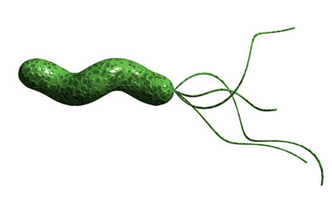
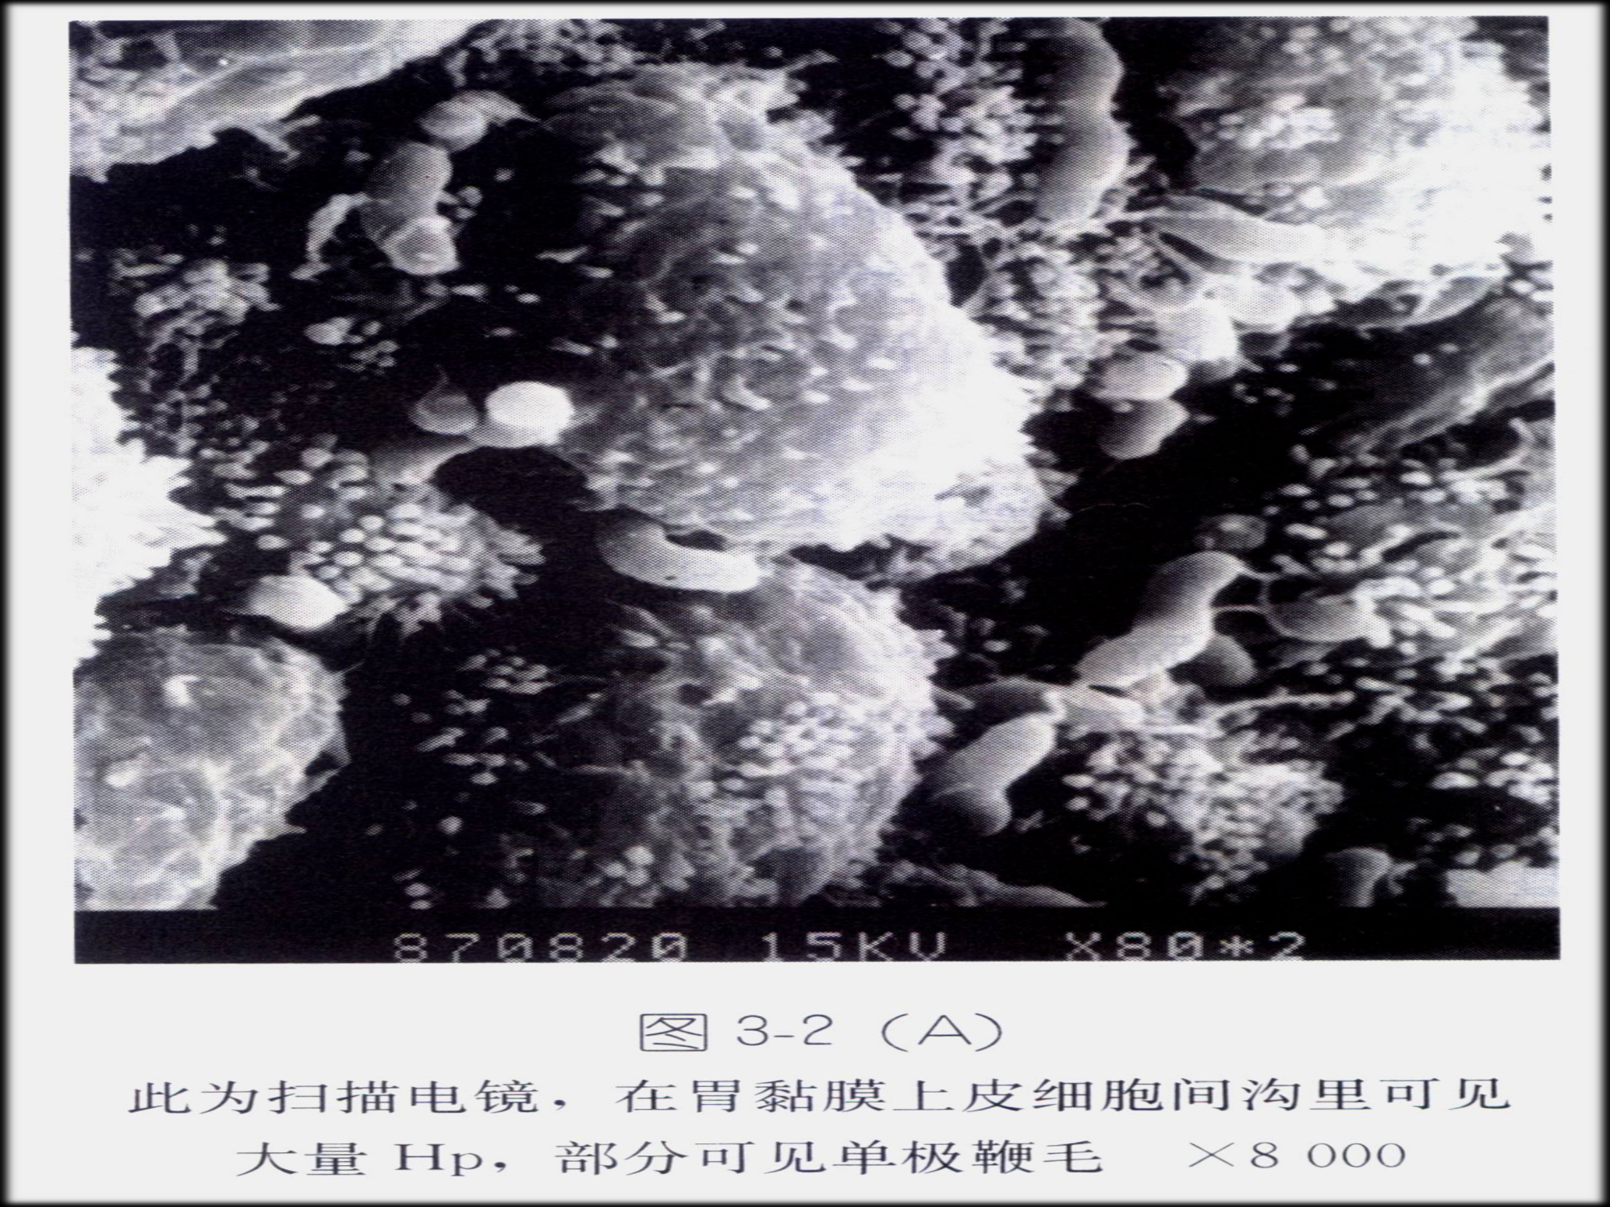
常见消化系统疾病诊治
一、幽门螺旋杆菌感染
幽门螺杆菌（Helicobacter pylori，Hp）是一种革兰染色阴性螺旋状细菌，目前认为主要是通过口-口途径在人群中传播。幽门螺旋杆菌感染可引起胃炎、消化性溃疡、黏膜相关淋巴组织（MALT）胃淋巴瘤等疾病，并与胃癌的发生密切相关，被WHO、IARC列为I类致癌因素。
电脑模拟幽门螺杆菌菌株（×10,000）

Slide 20

世界范围内幽门螺旋杆菌感染的发生率
东欧
70-90%
美国/加拿大
30-40%
亚洲
70-80%
拉丁美洲
70-90%
非 洲
70-90%
澳大利亚
20%
中国Hp感染率：40%-90%,平均为55% 。

Slide 21
幽门螺旋杆菌感染与消化系统疾病密切相关
所有的Hp感染者均会发展成胃炎——胃窦为主的胃炎或全胃炎。
15%-20%的Hp感染者会发展成消化性溃疡。
Hp感染者发生胃癌和黏膜相关淋巴组织（MALT）淋巴瘤的风险较未感染人群增高了2-6倍。
世界胃肠病学组织(WGO-OMGE)临床指南——发展中国家幽门螺杆菌感染.胃肠病学. 2007;12(1):40-52.

Slide 22
幽门螺旋杆菌感染和胃癌
Hp感染
慢性胃炎
萎缩型胃炎
肠上皮化生
不典型增生
胃癌

Slide 23
幽门螺旋杆菌感染与其他疾病
1.不明原因缺铁性贫血（IDA）。 2.特发性血小板减少性紫癜（ITP）。 3.自身免疫性胃炎（AIG）。 4.维生素B12缺乏 5.与心脑血管疾病、糖尿病及肺癌等疾病的关系。

Slide 24
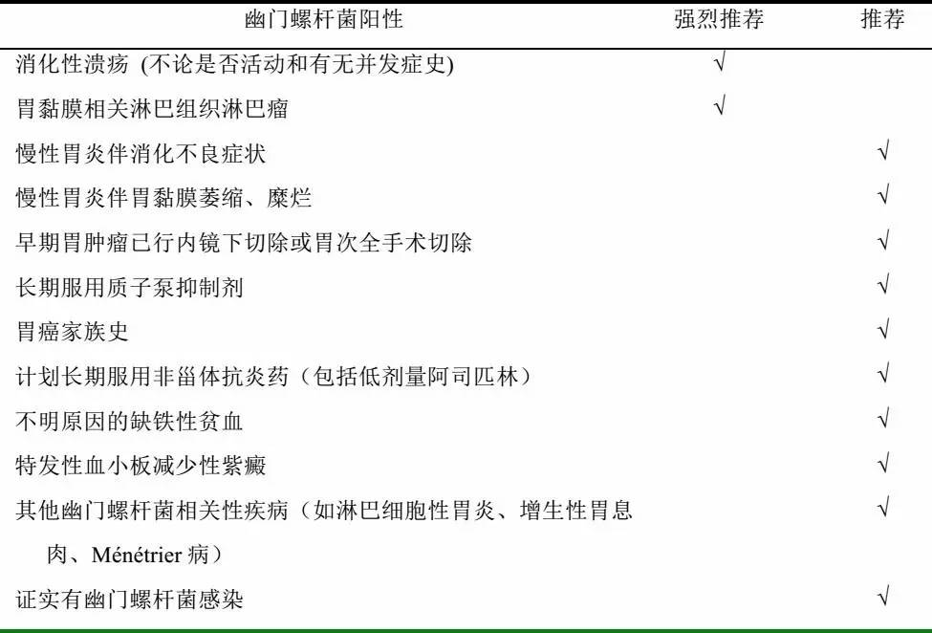
幽门螺杆菌根除指针

Slide 25
Hp感染的诊断
1.侵袭性方法
侵入性检测方法:依赖于胃镜活检
快速尿素酶试验(RUT)
胃黏膜直接涂片染色镜检
胃黏膜组织切片染色镜检（如W-S银染、改良Giemsa染色、甲苯胺蓝染色、免疫组化染色）
细菌培养
基因检测方法(如PCR、寡核苷酸探针杂交等)
免疫检测尿素酶 (IRUT)

Slide 26
Hp感染的诊断
2.非侵袭性方法
非侵入性检测方法:不依赖内镜检查
13C或14C尿素呼气试验(UBT)
15Ｎ尿氨排泄试验
粪便Hp抗原检测
血清及分泌物（唾液、尿液等）抗体检测
基因芯片和蛋白芯片检测

Slide 27
常用Hp检测方法的敏感性及特异性
检测项目 | 敏感性（%） | 特异性（%）
现症感染的诊断方法
细菌培养 | 70-92 | 100
病理切片染色 | 93-99 | 95-99
快速尿素酶试验 | 75-98 | 70-98
尿素呼气试验 | 90-99 | 89-99
粪便Hp抗原检测 | 89-96 | 87-94
曾经感染的诊断方法？
血清HP抗体检测 | 88-99 | 86-99
因技术方法、试剂和仪器的不同，结果可能有差异。

Slide 28
Hp感染诊断标准
细菌培养、快速尿素酶试验、尿素呼吸试验、使用单克隆抗体的粪便Hp抗原检测中任一项阳性者。
Hp形态学（涂片、组织学染色或免疫学染色）、免疫学（血清及分泌物抗体检测、粪便Hp抗原检测）、基因检测任二项阳性者。

Slide 29
Hp诊断技术的使用
使用抑酸药者应在停药至少两周后进行检查。
血清学检测仍是流行病学调查的首选，唾液及尿液中Hp抗体检测适用于儿童Hp感染的流行病学调查。
血清学在如下情况下可作为现症感染的诊断手段：消化性溃疡出血、MALT淋巴瘤。
基于不同抗生素的两次治疗失败者建议进行细菌培养及药敏试验。

Slide 30
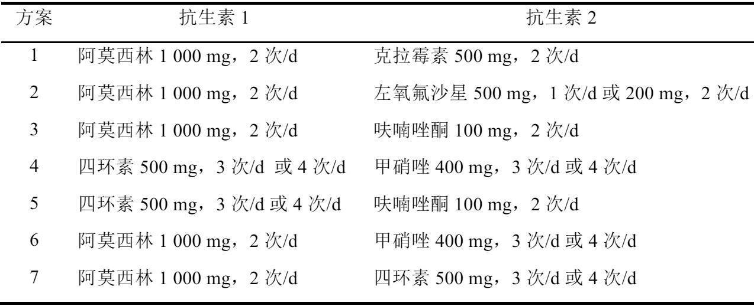
Hp感染的根除治疗
*注：标准剂量（质子泵抑制剂+铋剂）（2次/d，餐前半小时口服）+2种抗菌药物（餐后口服）。标准剂量质子泵抑制剂为艾司奥美拉唑 20 mg、雷贝拉唑 10 mg（或 20 mg）、奥美拉唑 20 mg、兰索拉唑 30 mg、潘托拉唑 40 mg、艾普拉唑 5 mg， 以上选一； 标准剂量铋剂为枸橼酸铋钾 220 mg（果胶铋标准剂量待确定）

Slide 31
Hp感染根除的诊断标准（★）
推荐首选非侵入性技术，在根除治疗结束至少4周后进行：
13C或14C尿素呼气试验阴性者。
单克隆抗体检测粪便Hp抗原阴性者。
基于胃窦和胃体两部位取材的快速尿素酶试验阴性者。

Slide 32
Hp根治失败原因
1.Hp菌株因素
对抗生素耐药
a.甲硝唑50%~100%（平均75.6%）,上海和湖北两地，Hp对甲硝唑的耐药率达100%，山东约50%，提示Hp耐药情况存在地区差异。
b.克拉霉素0~40%（平均27.6%）。
c.阿莫西林0~2.7% 。
Hp定值部位与密度
a.定植于细胞内及胃底部、胃窦胃体交界处的Hp不易被根除。
b.当胃内定植的细菌量多时，巨大的细菌负荷会产生接种物效应，形成一层具有保护作用的生物被膜，隔断细菌与抗生素的接触，导致治疗失败。
不同Hp菌株的混合感染
同一患者可能感染一株/种以上的Hp菌株，不同的Hp菌株，其对抗生素的耐药性可能不同

Slide 33
Hp根治失败原因
2.宿主因素
宿主依从性差，未规范服药。
宿主可能存在Hp的口腔内感染。
家庭内成员存在密集感染，或者密切接触者存在Hp感染，患者根治后复发。
肝脏微粒体细胞色素P450（ CYP）2C19 基因的多态性，导致不同患者对PPI制剂的敏感性不同。

Slide 34
Hp根治失败原因
3.医源性因素
药物的选择不当
剂量不足
服用时间不当

Slide 35
Hp根治失败后的策略
1.延长治疗疗程。
现有国内外多项研究证实延长疗程增加Hp根治率，10-14天的疗程Hp根除率明显高于传统的7天疗程，但无任何证据证实超过两周的疗程可以进一步提高Hp的根除率，相反有数据证实进一步延长疗程只会增加药物的不良反应。
2.增加药物剂量。
主要是指增加PPI 制剂的用量，多项荟萃分析证实增加PPI剂量可提高Hp根除率。PPI制剂用量增加至标准剂量的2倍疗效可靠且安全。疗效的提高与PPI制剂升高胃内pH值，增加部分抗生素的疗效有关。
3.使用高效PPI制剂。
PPI种类的不同及参与PPI代谢的细胞色素氧化酶P450（CYP）2C19 基因多态性所致的PPI代谢速率的不同，个体间胃内pH值会有较大差异。选用受CYP2C19 基因多态性影响较小的PPI，可在一定程度上提高含上述抗生素方案的疗效。（埃索美拉唑＞雷贝拉唑＞兰索拉唑＞奥美拉唑）

Slide 36
Hp根治失败后的策略
4.选用耐药性低的抗生素作为根治方案用药
阿莫西林、四环素、呋喃唑酮的耐药性较低，应作为首选药物，喹诺酮类药物也可选择，部分
地区耐药性较高。首次根治失败后不宜再次选用同种药物，尤其是甲硝唑、克拉霉素等药物。
5.Hp根治失败后可考虑行药敏试验，根据药敏结果选用抗生素。
6. 对连续治疗失败者，建议间隔3～6个月之后再进行Hp根除治疗。
7.开发抗Hp新药，努力研制Hp疫苗。

Slide 37
二、胃、十二指肠溃疡
胃、十二指肠溃疡是极为常见的疾病。它的局部表现是位于胃、十二指肠壁的局限性圆形或圆形的缺损，溃疡的形成与胃酸和胃蛋白酶的消化有关，溃疡的黏膜缺损深达黏膜肌层以下分类。 患者有周期性上腹部疼痛、返酸、嗳气等症状。易反复发作，呈慢性经过。有胃及十二指肠溃疡2种。十二指肠溃疡较胃溃疡多见，据统计前者约占70％，后者约占25％，两者并存的复合性溃疡约占5％。

Slide 38
胃、十二指肠溃疡的发病机制
38
胃溃疡主要是防御因子减弱
治疗原则：
增强防御因子
十二指肠溃疡主要是攻击因子增强
治疗原则：抑制攻击因子
防御因子 黏液- HCO-3
黏膜屏障
黏膜血流等
攻击因子
胃酸
胃蛋白酶
Hp
药物（NSAID）
酒精
身心因素等
Notes:
38
治疗慢性胃炎需要提高防御因子和降低攻击因子以使胃黏膜恢复攻防平衡的状态。
提升防御因子的药物有前列腺素衍生物，硫糖铝等胃黏膜保护剂，还有膜固思达（瑞巴派特）片。
降低攻击因子的治疗有抗酸治疗，Hp根除治疗。因为膜固思达在胃黏膜保护剂中独具抗炎作用和清除自由基作用，也可降低攻击因子对胃粘膜的损伤。
38

Slide 39
胃、十二指肠溃疡的主要临床表现（★）
1.中上腹节律性钝痛、烧灼痛及反酸是消化性溃疡的典型症状
胃溃疡的腹痛多发生于餐后半小时左右；十指肠溃疡。则易发生于空腹时，多在餐前及夜间出现。10%的患者表现为无痛性溃疡。
2.发作期上腹局限性压痛
3.出现并发症的表现
①出血时有呕咖啡样物、黑便，甚至晕厥。②突发剧烈疼痛伴肌紧张，考虑急性穿孔；固定的上腹痛，放射至后背，可能是后壁的慢性穿孔。③幽门梗阻时可呕吐宿食，上腹见胃形及蠕动波。④反复发作的溃疡出现消瘦、食欲下降等表现时应注意有无癌变发生。

Slide 40
胃、十二指肠溃疡的诊断
1.内镜检查是诊断消化性溃疡的首选方法
可以明确溃疡的发生部位；可以明确溃疡的内镜下分期（分期的目的在于识别病情的危重程度）；结合病理活检可以区分溃疡的良、恶性病变；结合快速尿素酶试验可以明确有无Hp感染。
2.上消化道造影 适合于不能接受内镜检查的患者
3.血常规、大便常规+隐血、胃液分析、胃泌素检测，有助于评价病变程度及鉴别诊断

Slide 41
胃、十二指肠溃疡的治疗
1.生活
合理规律饮食，戒烟、限酒、少喝浓茶、咖啡，保证睡眠；保持乐观情绪，避免焦虑紧张。
2.避免使用非甾体类消炎药、肾上腺皮质激素、利血平等易诱发溃疡病药物。
3.药物治疗
质子泵抑制剂的使用，常见的包括奥美拉唑、兰索拉唑、雷贝拉唑、艾司奥美拉唑、泮拖拉唑等。一般胃溃疡的疗程在6-8周，十二指肠溃疡的疗程为4周。合并有Hp感染的应给予抗Hp治疗。其他药物包括H2受体拮抗剂（西咪替丁、雷尼替丁），含有铝、镁等成分的抗酸药以及黏膜保护剂。
4.外科手术治疗
胃肠穿孔者及反复消化道出血者

Slide 42
三、消化不良
功消化不良是一组十分常见的胃肠疾病，常有胃动力障碍或感觉高敏或消化液（酶）的分泌不足。临床表现为上腹不适、疼痛、早饱、上腹胀、嗳气、恶心、食欲减退等表现。

Slide 43
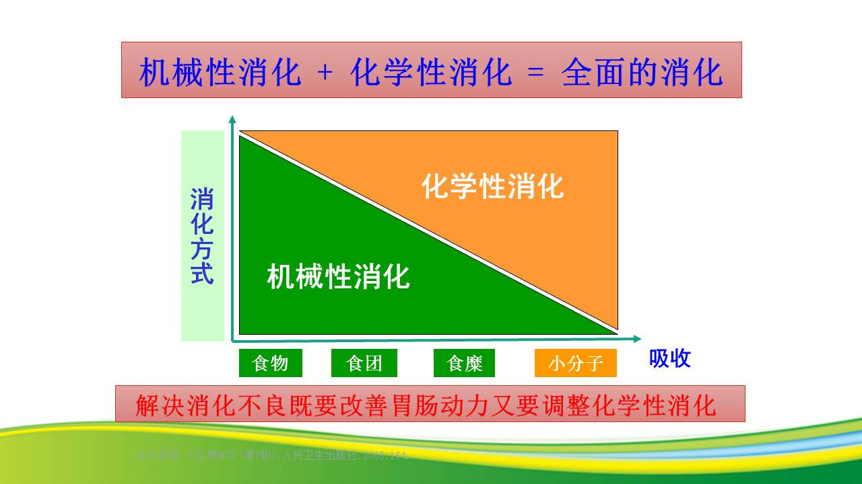

Slide 44
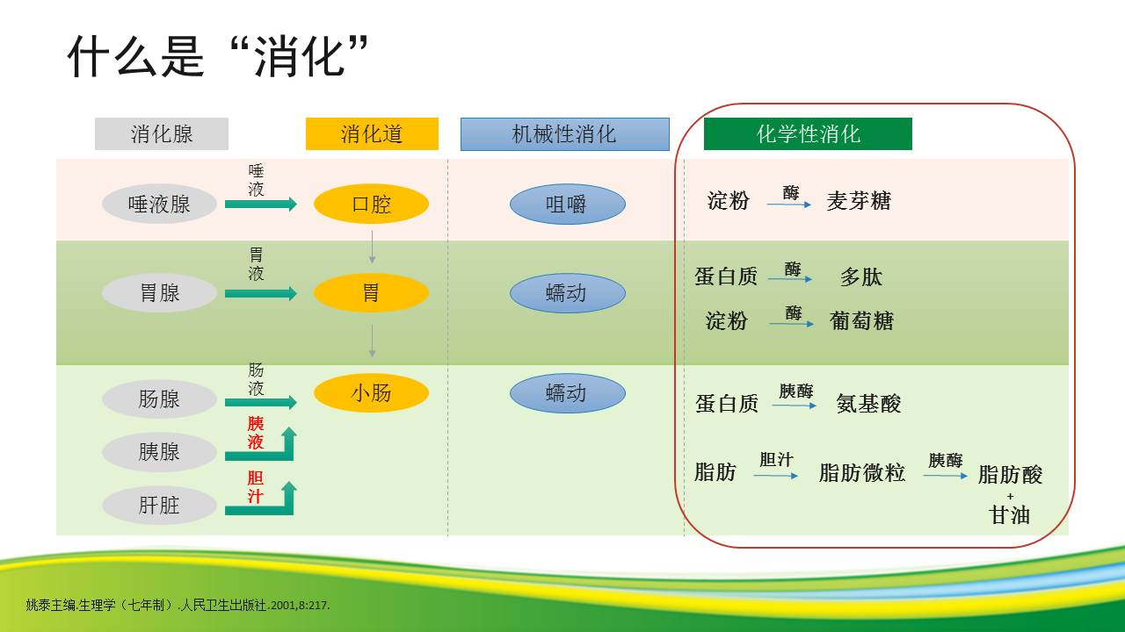

Slide 45
消化不良的治疗
1.一般治疗
避免生冷、辛辣刺激性食物或不规律的饮食习惯
2.治疗原发疾病
有Hp感染者给予根除Hp治疗；有消化性溃疡者给予抑酸、保护胃黏膜治疗；有胆汁反流者给予胆汁吸附剂+促动力药治疗；有慢性胆囊炎者给予消炎利胆治疗；慢性胰腺炎者给予补充胰酶治疗等等。
3.对以腹痛为主的患者，可选用抗酸剂、抑酸剂治疗。（奥美拉唑、兰索拉唑、硫糖铝、铝镁加、铝碳酸镁、氢氧化铝）

Slide 46
消化不良的治疗
4.对上腹胀、不适，尤其是餐后出现或加重者，可选用促动力药（吗丁啉、莫沙必利、伊托必利等）和/或消化酶制剂（复方消化酶、复方阿嗪米特、熊去氧胆酸等）。
5.如存在明显的焦虑或抑郁状态，可加用抗焦虑抑郁药物（黛力新）治疗。

Slide 47
四、急性肠炎
是指各种病毒、细菌引起的，以腹泻为主要临床表现的急性肠道炎症。常见的病毒有轮状病毒、诺瓦克病毒、肠道腺病毒、副轮状病毒等。细菌感染主要为大肠杆菌感染。其他还有肠炎沙门菌、副溶血弧菌、金黄色葡萄球菌感染等。

Slide 48
急性肠炎的临床表现
1.多有不洁饮食，潜伏期一般为几小时，急性起病，病程较短。
2.发热 有不同程度的发热，多为轻中度。
3.腹泻 每天3-4次，多者可达10次以上，大便性状不一，多为水样便，或少量粘液血便，但无里急后重。肠出血性大肠杆菌感染24小时内可出现血便。
4.腹痛 以脐周为主，呈隐痛或阵痛，便后腹痛无明显缓解。
5.可出现呕吐，为胃内容物或混有胆汁。病情重者可出现不同程度的脱水。

Slide 49
急性肠炎的诊断
主要依靠临床表现诊断，病原学诊断较为困难。
1.粪便学检查 常规检查可见少量白细胞、红细胞或粘液，粪便培养可发现病原体，怀疑轮状病毒感染可行轮状病毒乳胶凝集试验。
2.血象 白细胞总数升高，以中性粒细胞增多为主。

Slide 50
急性肠炎的治疗
1.对症治疗 病情轻者可自愈。较重者需休息，进流质或易消化食物，必要时静脉输液及纠正电解质紊乱。腹痛剧烈者选用阿托品、山莨菪碱、普鲁本辛等药物解痉止痛。蒙脱石散对消化道细菌、病毒及细菌代谢所产生等毒素具有较强的选择性固定和抑制作用。
2.抗生素治疗 由肠道细菌感染引起者，如病情较重或有并发症者应给予抗感染治疗，以针对病原体的抗菌治疗最为重要。可选用喹诺酮类药物（氧氟沙星、诺氟沙星、左氧氟沙星、环丙沙星）进行治疗。（年龄＜18周岁者禁用）

Slide 51
谢 谢

